Slide 1
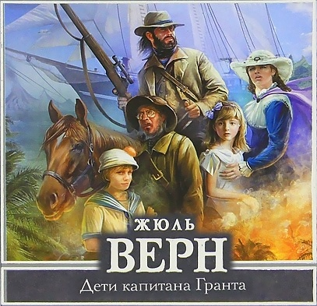
7-8 классы

Slide 2
26 июля 1864 года по волнам Северного канала шла на всех парах при сильном норд-осте великолепная яхта. На ее фок-мачте развевался английский флаг, а на голубом вымпеле грот-мачты виднелись шитые золотом буквы «Э.» и «Г.». Яхта эта носила название «Дункан» и принадлежала лорду Эдуарду Гленарвану, виднейшему члену известного во всем Соединенном Королевстве Темзинского яхт-клуба.
На борту «Дункана» находились Гленарван со своей молодой женой леди Элен и его двоюродный брат майор Мак-Наббс.

Slide 3
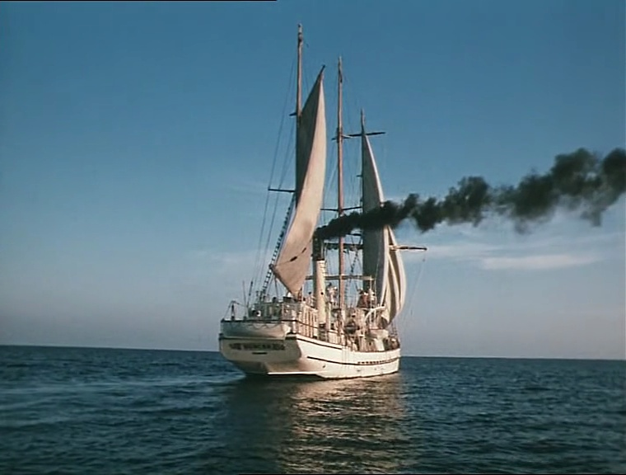
1 вопрос : Скажите, что это за рыба, по-вашему? — спросил он капитана. — Я думаю, милорд, что это крупная акула, — ответил Джон Манглс. Охота закончилась. Больше нечего было бояться. Матросы, зная, до какой степени эта прожорливая рыба неразборчива, ждут от подобного осмотра какого-нибудь сюрприза, и ожидания их не всегда бывают напрасны. Что нашли в брюхе акулы матросы?

Slide 4
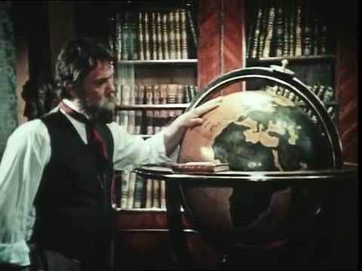
Ответ на 1 вопрос: бутылку

Slide 5
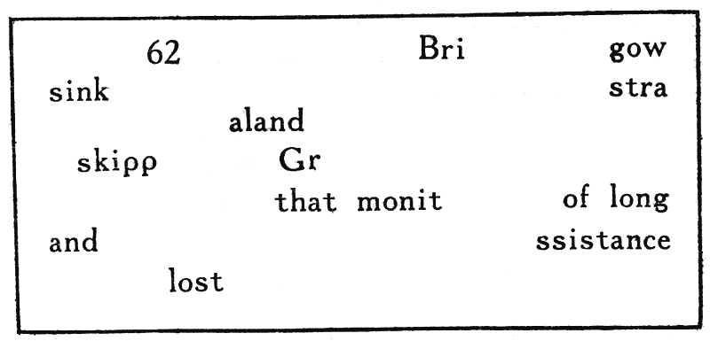
2 вопрос: Вынутые из бутылки клочки бумаги были наполовину уничтожены морской водой. Из почти стертых строк можно было разобрать лишь немногие слова. Лорд Гленарван стал исследовать эти клочки. Здесь, — сказал он, — три различных документа, по-видимому копии одного и того же, написанные на трех языках. На каких языках были копии документов?

Slide 6
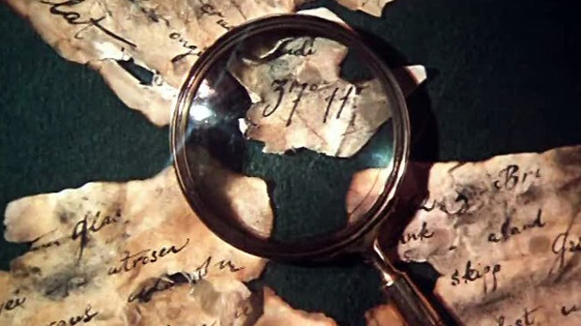
Ответ на 2 вопрос: написанные на трех языках: английском, французском и немецком

Slide 7
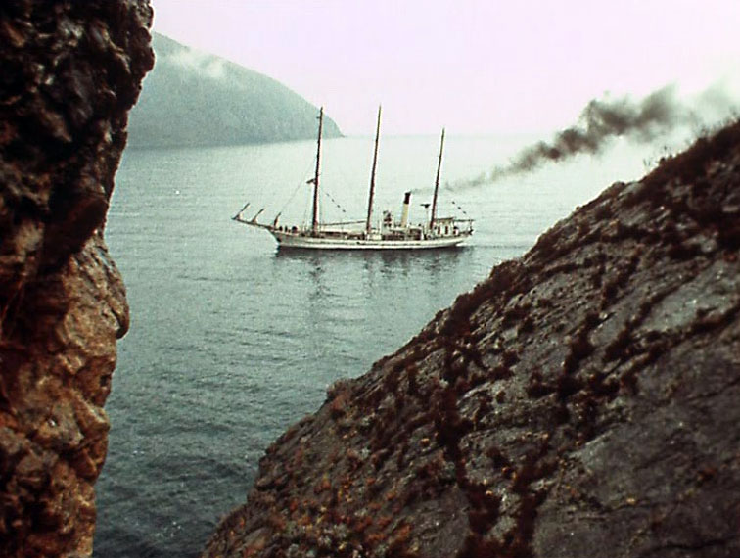
3 вопрос: Объединив обрывки слов и фраз, что узнали из документов? .

Slide 8
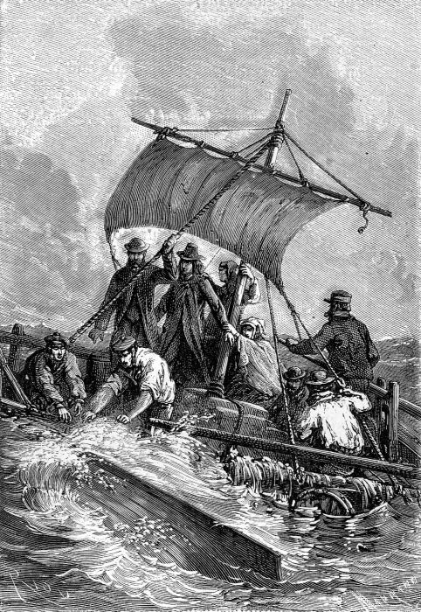
Ответ на 3 вопрос: судно «Британия» потерпело крушение. Нужна помощь.

Slide 9
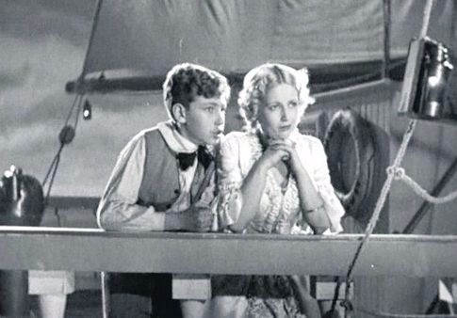
4 вопрос: Что за пассажир находился в каюте №6? Подсказка: по рассеянности севший не на тот корабль

Slide 10
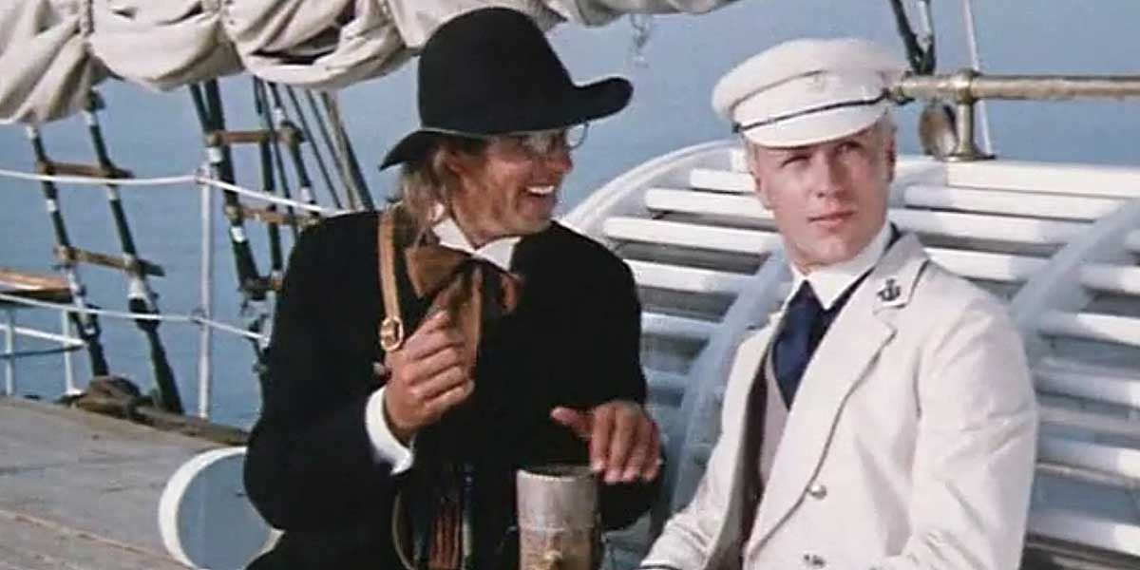
Ответ на 4 вопрос: Жак Паганель, ученый-географ, по рассеянности ночью севший не на тот коарбль

Slide 11
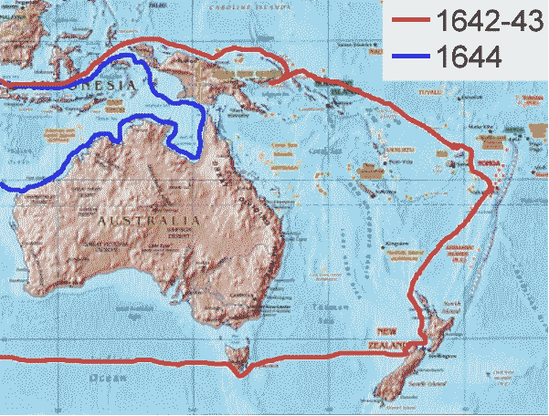
5 вопрос: Паганель часто заглядывал в карту, и если какая-нибудь из речек там не значилась, а это бывало нередко, кровь географа закипала, и он очень забавно сердился. — Речка без названия — это все равно что человек без………., — с возмущением говорил ученый. Человек без чего?

Slide 12
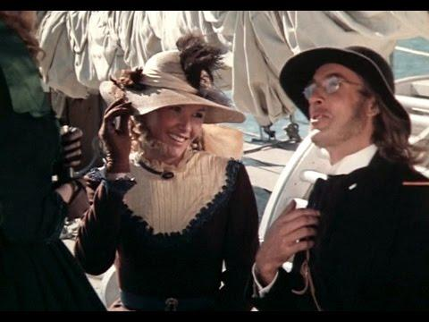
Ответ на 5 вопрос: без паспорта

Slide 13
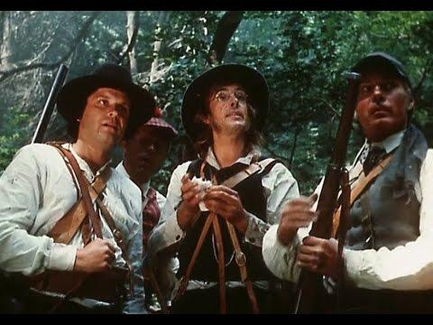
6 вопрос: Паганель обратил внимание своих спутников на одно любопытное явление, свойственное этим плоским равнинам. Так, фермы издали напоминали большие острова, а растущие вокруг них тополя и ивы, казалось, отражались в прозрачных водах, отступавших по мере приближения путешественников. Иллюзия была настолько полной, что путники все снова и снова поддавались обману. О каком явлении идёт речь?

Slide 14
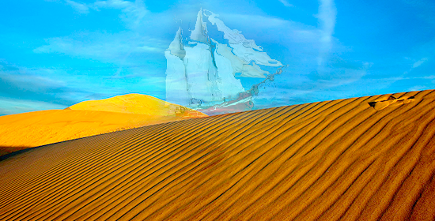
Ответ на 6 вопрос: миражи

Slide 15
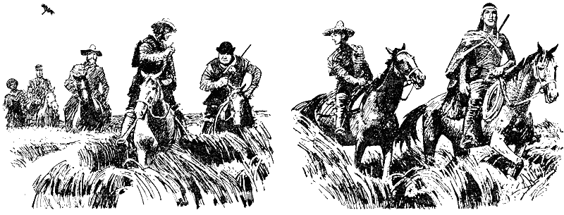
7 вопрос:. Она то и дело поворачивала морду к южной части равнины. Она протяжно ржала, с силой втягивала свежий воздух. Вдруг, около десяти часов утра, Таука стала проявлять признаки сильнейшего волнениях, порывисто вскидывалась на дыбы. Что это творится с Таукой? — спросил Паганель. — Уж не впились ли в нее здешние свирепые пиявки? — Нет, — ответил индеец. — Значит, она чего-то испугалась. — Да, она почуяла опасность. — Какую же?

Slide 16
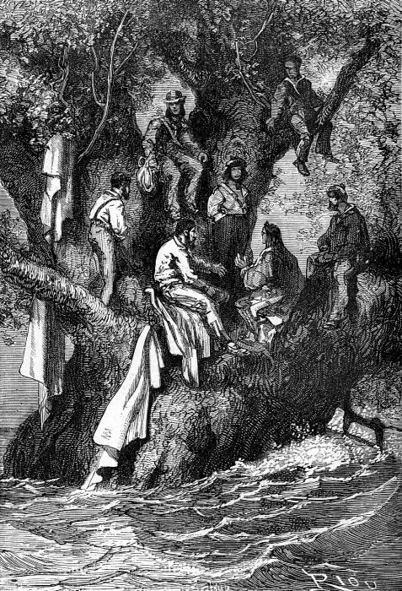
Ответ на 7 вопрос: наводнение (разлив)

Slide 17
9 вопрос: Дерево загорелось от молнии. Пылающие ветви корчились, трещали, извиваясь в огне. Гленарван, Роберт, майор, Паганель, матросы были охвачены ужасом, их душил густой дым, обжигал нестерпимый жар. Огонь уже добирался до них. Наконец положение стало невыносимым. Из двух смертей приходилось выбирать менее жестокую. О какой другой опасности идёт рёчь?

Slide 18
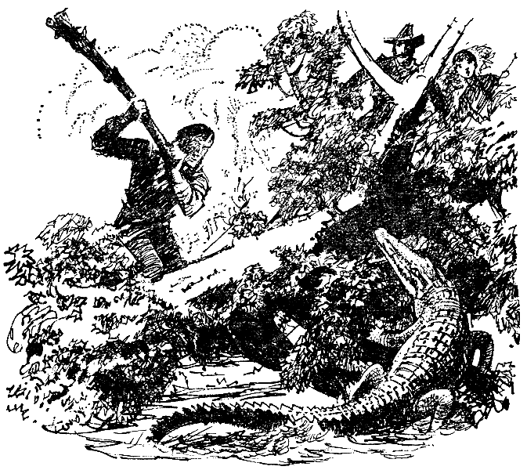
Ответ на 9 вопрос: Кайманы. Их было штук десять. Они страшными хвостами били по воде и грызли омбу длинными зубами.

Slide 19
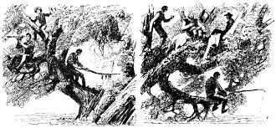
8 вопрос: Спасаясь от наводнения, путешественники вели «птичий образ жизни». Какое открытие совершил Паганель, падая с дерева?

Slide 20
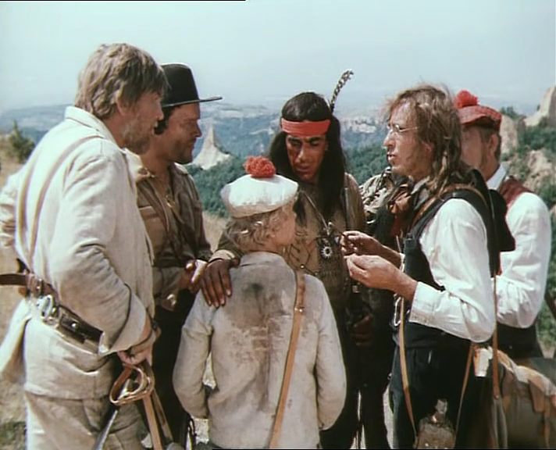
Ответ на 8 вопрос: капитана Гранта нужно искать в Австралии

Slide 21
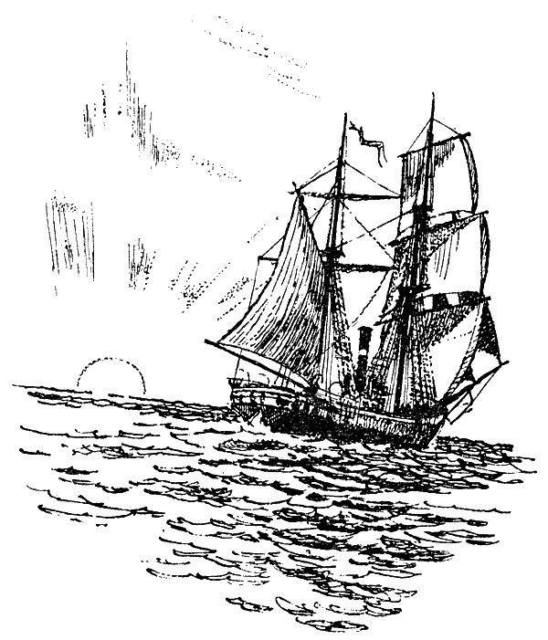
10 вопрос: Около одиннадцати часов ураган как будто начал стихать. Влажный туман рассеялся, и Джон смог разглядеть милях в шести под ветром какой-то плоский берег. Здесь песчаные мели, — сказал он. — Если бог не поможет нам найти проход между этими мелями, — продолжал Джон Манглс, — мы погибли. Возможно ли успокоить бушующий океан? Вдруг Джона Манглса осенила блестящая мысль. Что он придумал? .

Slide 22
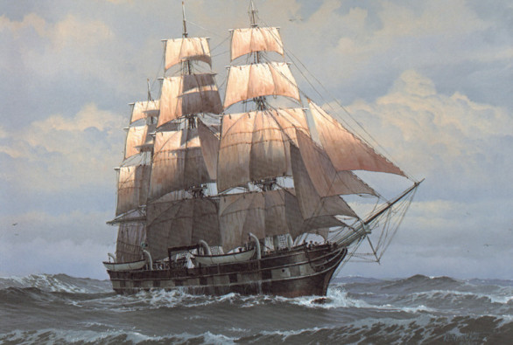
Ответ на 10 вопрос: — Жир! — крикнул он. — Жир тащите, ребята, жир! Вся команда сразу поняла смысл этих слов. Капитан решил пустить в ход одно средство, которое иногда бывает спасительным.

Slide 23
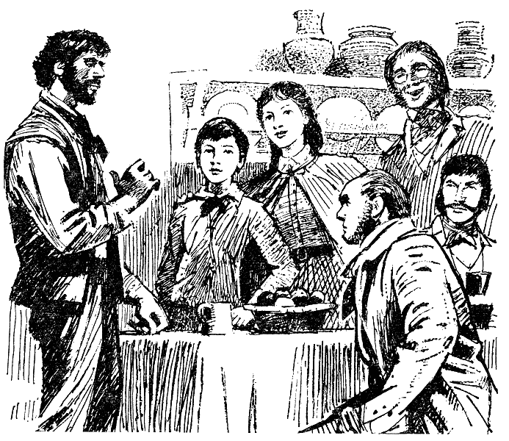
11 вопрос: В Австралии путешественники познакомились с Айртоном. Почему знакомство с этим человеком их сильно взволновало?

Slide 24
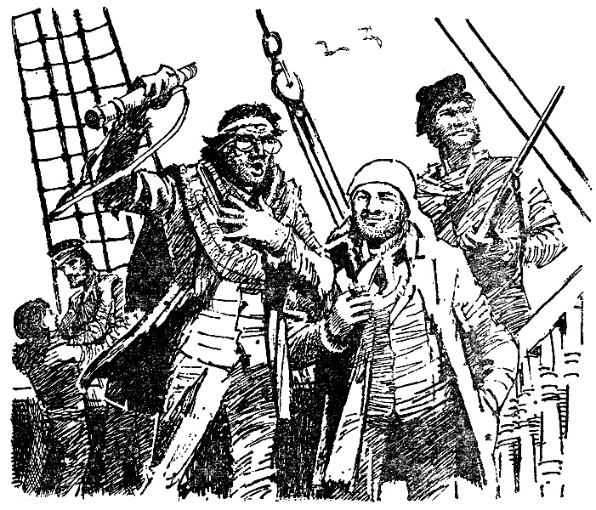
Ответ на 11 вопрос: Айртон был бывшим боцманом с «Британии»

Slide 25
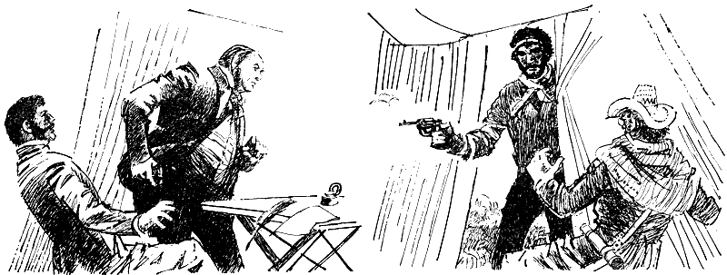
12 вопрос: Жак Паганель и его спутники были довольны, что им удалось увидеть на своем пути знаменитую гору, носившую на австралийском языке название «Джебур». Сюда, к этой горе, стекались целые орды авантюристов, воров и людей порядочных. Что за открытие вызвало резкое увеличение населения Австралии?

Slide 26
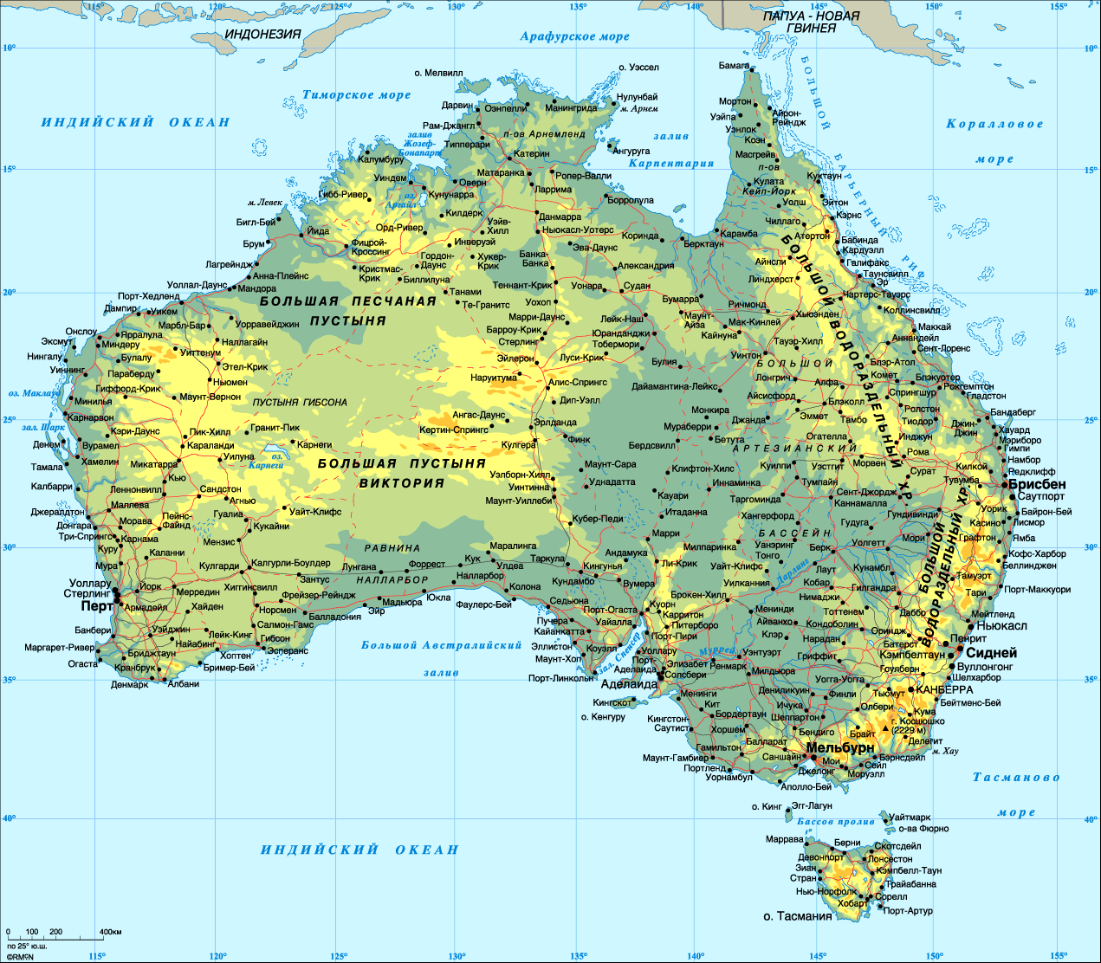
Ответ на 12 вопрос: Там нашли золото

Slide 27
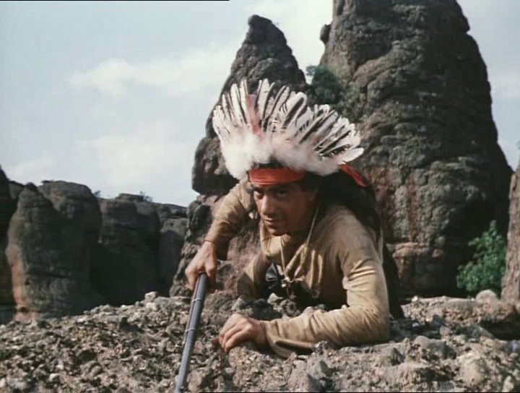
13 вопрос: Один из туземцев, захватив какое-то оружие странной формы, выкрашенное в красный цвет, покинул своих все еще неподвижных товарищей и стал пробираться между деревьями и кустами к стае какаду. Подкравшись к птицам на достаточно близкое расстояние, дикарь метнул свое оружие. Какое оружие использовали туземцы?

Slide 28
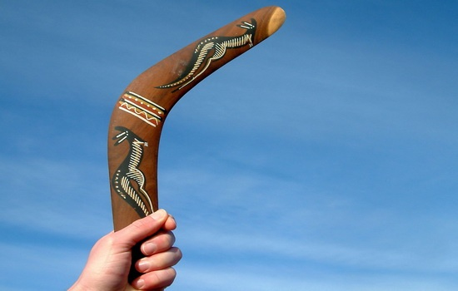
13 ответ: бумеранг

Slide 29
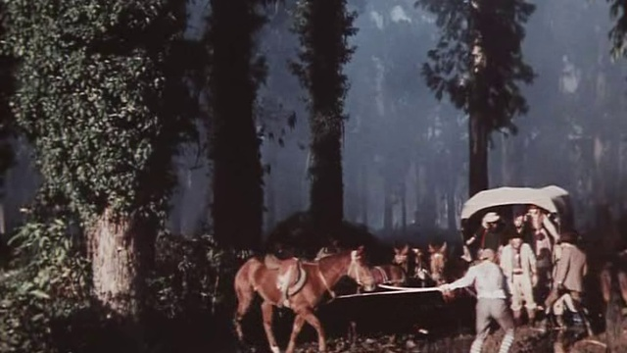
14 вопрос: Как случилось, что путники остались без лошадей и быков?

Slide 30
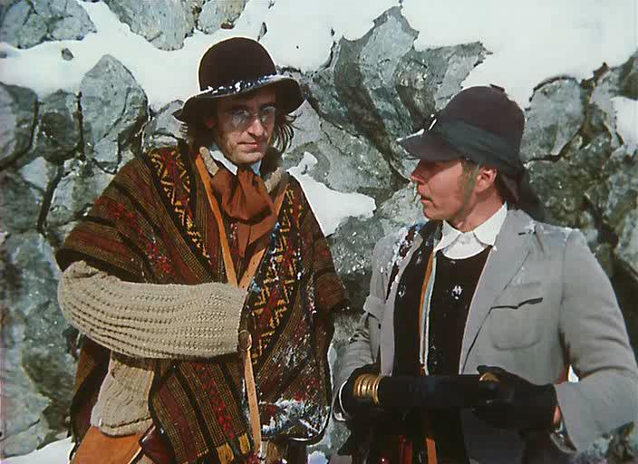
Ответ 14 вопрос: Айртон отравил

Slide 31
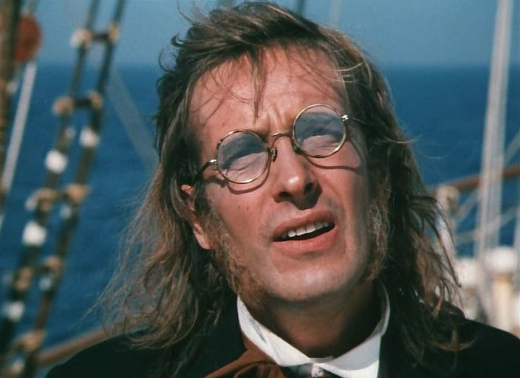
15 вопрос: Нет ли у вас каких-нибудь новых соображений? — с живостью спросил Джон Манглс. — Уж не напали ли вы опять на следы капитана Гранта? — Нет, друг Джон! Из Новой Зеландии не возвращаются. Однако ж… Словом, вы знаете человеческую натуру. И мой девиз: лучший девиз на свете! Какой девиз у Паганеля?

Slide 32
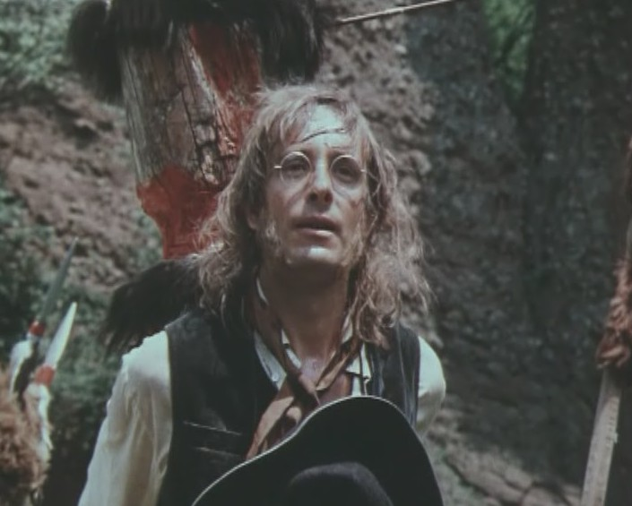
Ответ на 15 вопрос: «spiro — spero», пока дышишь - надеешься

Slide 33
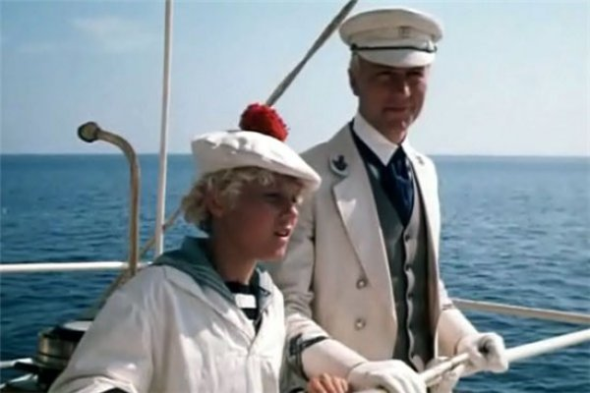
16 вопрос:. Как назывался остров, на котором обитал капитан Грант?

Slide 34
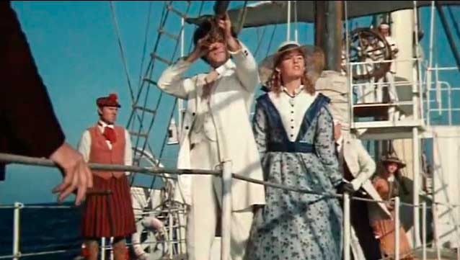
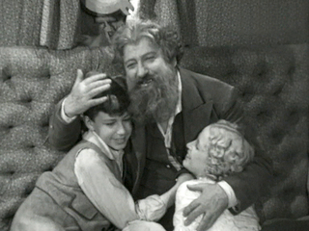
Ответ на 16 вопрос: Остров Мария - Тереза, или Табор

Slide 35
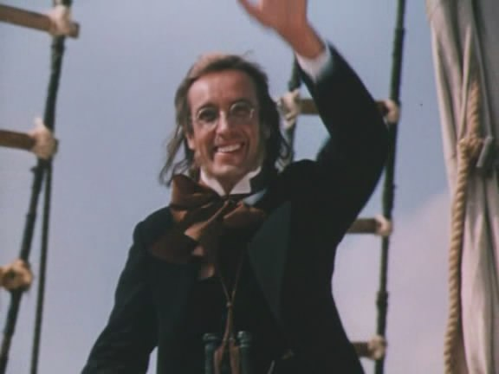
Спасибо за участие!

